Slide 1
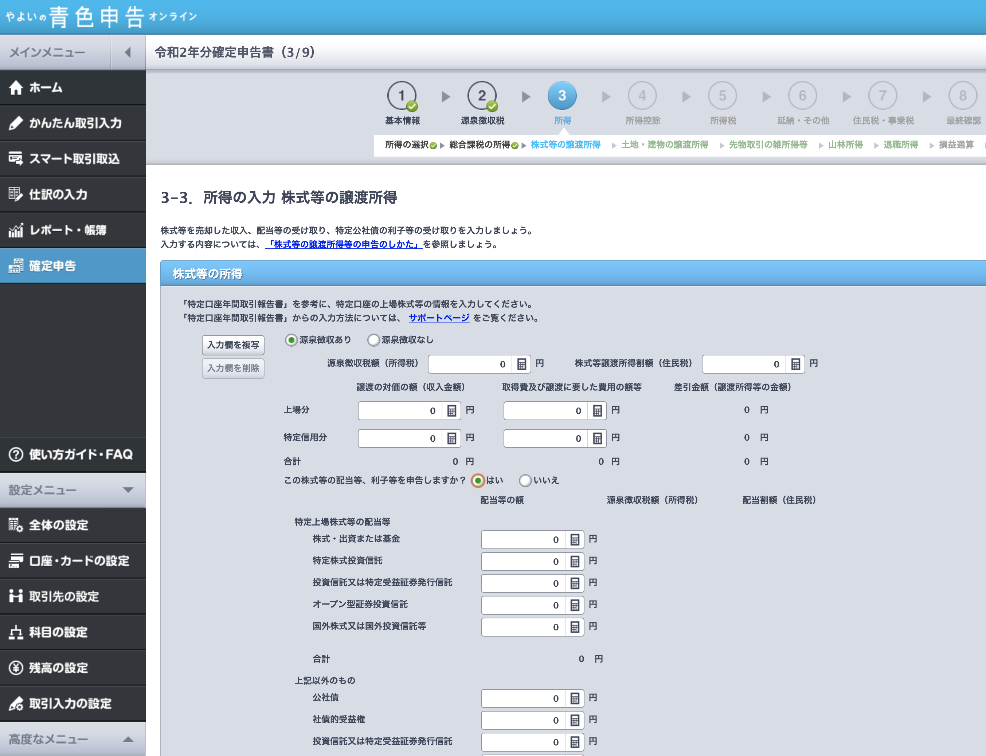
証券会社から電子交付や郵送される特定口座年間取引報告書を参考に， （譲渡に係る年間取引損益及び源泉徴収税等）の欄の源泉徴収税額（所得税）を記述します．

Slide 2
証券会社から電子交付や郵送される特定口座年間取引報告書を参考に，（譲渡に係る年間取引損益及び源泉徴収税等）の欄の株式等譲渡所得割額（住民税）を記述します．

Slide 3
証券会社から電子交付や郵送される特定口座年間取引報告書を参考に，（譲渡に係る年間取引損益及び源泉徴収税等）の欄の上場分，特定信用分を記述します．

Slide 4
証券会社から電子交付や郵送される特定口座年間取引報告書を参考に，（配当等の額及び源泉徴収税額等）の欄の特定上場株式等の配当等の数字を記述します．

Slide 5
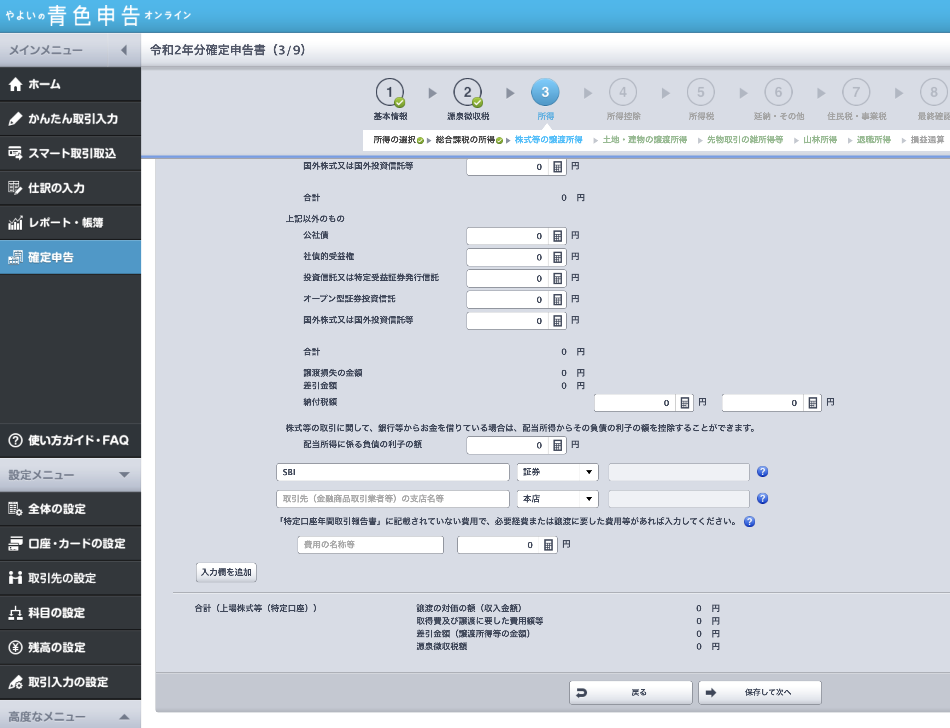
上記以外のものに関する数字もあれば記述します．
証券会社名を記入します．

Slide 6
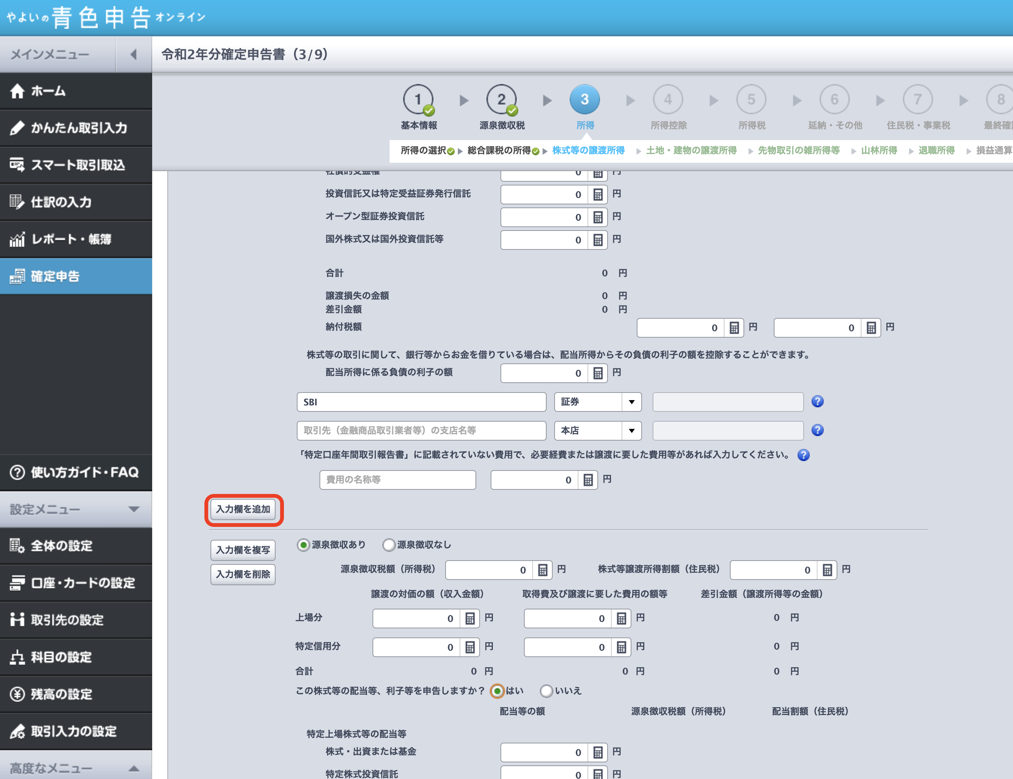
複数の証券会社口座を保有している場合はクリックする．

